Slide 1
Показательные неравенства
Государственное автономное профессиональное образовательное учреждение Краснодарского края
«Новороссийский колледж строительства и экономики

Slide 2
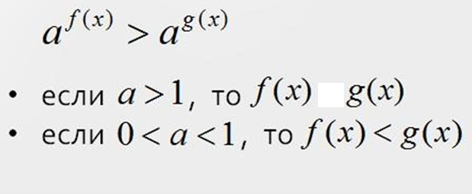

Решение показательных неравенств часто сводиться к решению неравенств
или
Эти неравенства решаются с помощью свойства возрастания или убывания показательной функции: для возрастающей функции большему значению функции соответствует большее значение аргумента, а для убывающей функции большему значению функции соответствует меньшее значение аргумента

Slide 3
Пример 1.
Т.к. функция у= , возрастающая
Ответ:

Slide 4
Пример 2
Т.к. функция у= , убывающая
Ответ:

Slide 5
Пример 3.
Т.к. функция у= , возрастающая
Ответ:

Slide 6
Пример 4.
Пусть
Решений нет
Т.к. функция у= , возрастающая
Ответ:

Slide 7
В классе
Дома

